Slide 1
第３回ビュースポットおおさかの選定
資料２
第３回ビュースポットおおさかの選定

Slide 2
ビュースポットおおさか事前審査の集計結果
① 複数の投票があったビュースポット ： １８件
得票順 １／２
 |  | 得票数 |  | 番号 | 景観（視対象） | ビュースポット（視点場） | 視点場の所在 | 景観特性 |  | 備考
 |  |  |  |  |  |  |  | 大項目 | 小項目
５票 | （１件） | 5 |  | 162 | 柏原市太平寺地区のまちなみ | 太平寺地区の細街路 | 柏原市 | 歴史特性 | 歴史的街道
 |  | 4 | 2 | 58 | 大阪国際空港と飛行機 | 千里川土手 | 豊中市 | 都市・インフラ特性 | 空港
４票 | （１件） |  | 2 | 59 | 大阪国際空港と飛行機 | 千里川土手 | 豊中市
 |  | 3 |  | 79 | たくさんの新幹線 | モノレール車窓より | 摂津市 | 都市・インフラ特性 | 鉄軌道
 |  | 3 |  | 100 | 砂子水路の桜 | 砂子水路側道 | 門真市 | 地形特性 | 池等
 |  | 3 | 2 | 139 | 久米田池のサクラ | 久米田池遊歩道 | 岸和田市 | 地形特性 | 池等
 |  |  | 1 | 140 | 久米田池 | 久米田岡山公園 | 岸和田市
 |  | 3 |  | 153 | 山中渓の旧街道の街並み | 山中渓の旧街道 | 阪南市 | 歴史特性 | 歴史的街道
 |  | 3 | 2 | 182 | ススキ越しの雲海に浮かぶ金剛山 | 岩湧山 山頂 | 河内長野市 | 地形特性 | 山並み
 |  |  | 1 | 183 | 岩湧山とすすき | 岩湧山頂付近 | 河内長野市
 |  |  |  | 184 | 奥河内 | 岩湧山展望デッキ（湧き水場） | 河内長野市
３票 | （６件） | 3 |  | 192 | 高野街道の酒蔵のまちなみ | 高野街道 | 河内長野市 | 歴史特性 | 歴史的街道
※網掛けは未選定市町です。

Slide 3
ビュースポットおおさか事前審査の集計結果
① 複数の投票があったビュースポット ： １８件
得票順 ２／２
 |  | 得票数 | 番号 | 景観（視対象） | ビュースポット（視点場） | 視点場の所在 | 景観特性 |  | 備考
 |  |  |  |  |  |  | 大項目 | 小項目
 |  | 2 | 18 | USJのまちなみ | USJ | 大阪市此花区 | 土地利用特性 | その他
 |  | 2 | 27 | 天神橋と常夜灯 | 八軒屋船着場前（大起水産横） | 大阪市中央区 | 都市・インフラ特性 | 橋梁
 |  | 2 | 65 | 元茨木川緑地の緑道（片桐町） | 元茨木川緑地 | 茨木市 | 都市・インフラ特性 | 大規模公園等
 |  | 2 | 67 | 安威川ダム | 安威川ダム展望広場 | 茨木市 | 都市・インフラ特性 | ダム
 |  | 2 | 73 | 水無瀬川と北摂山系 | 調子橋 | 島本町 | 地形特性 | 中小河川
 |  | 2 | 89 | 京街道と鍵屋資料館 | 京街道 | 枚方市 | 歴史特性 | 歴史的街道
 |  | 2 | 94 | 約200本もの桜並木 | 打上川治水緑地 | 寝屋川市 | 地形特性 | 自然公園
 |  | 2 | 110 | 顕証寺大屋根と歴史的まちなみ | 久宝寺寺内町 | 八尾市 | 歴史特性 | 寺内町等
 |  | 2 | 152 | 海 | 「箱の浦」の住宅地の坂道 | 阪南市 | 地形特性 | 海岸
2票 | （10件） | 2 | 173 | 河南町に広がる美しい棚田の風景 | 大阪府南河内郡河南町（上河内富田林線近く） | 河南町 | 地形特性 | 棚田
※網掛けは未選定市町です。

Slide 4
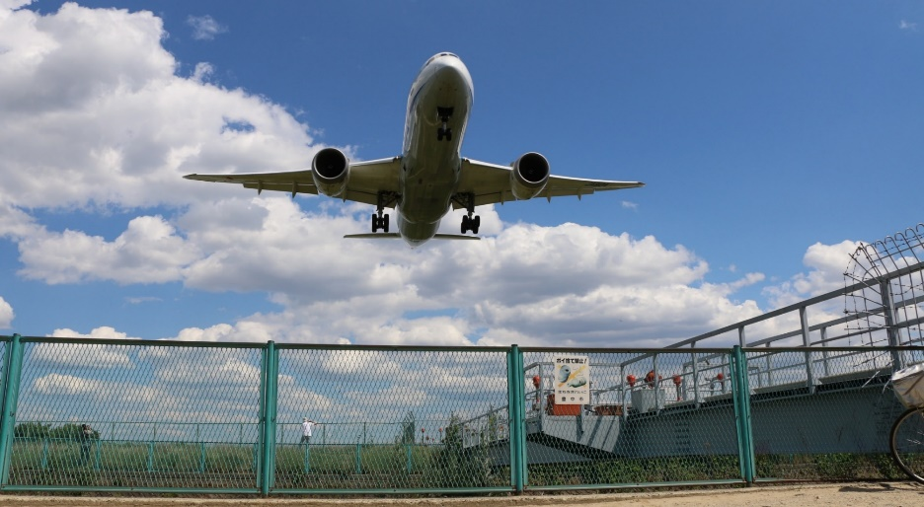
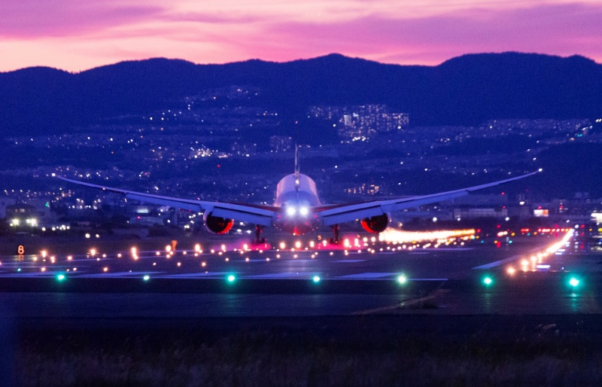
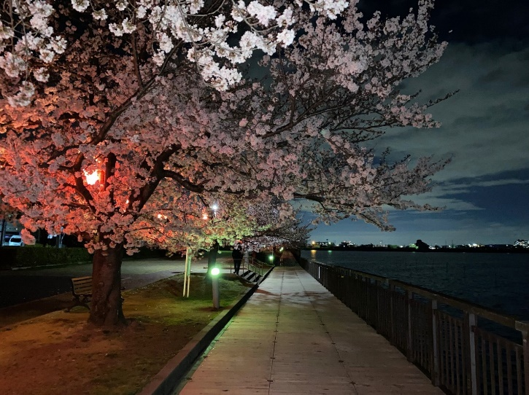
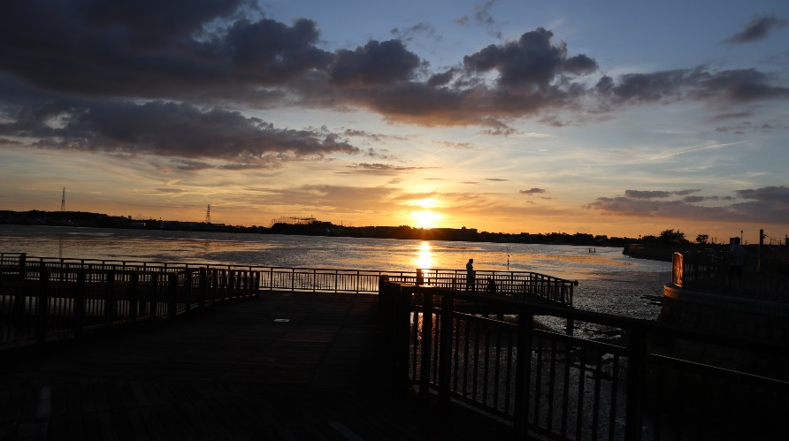
【論点１】 同一箇所としてグルーピングしたビュースポット
千里川土手
インデックス番号：58（２票） | インデックス番号：59（２票）
久米田池
インデックス番号：139（２票） | インデックス番号：140（１票）
4

Slide 5
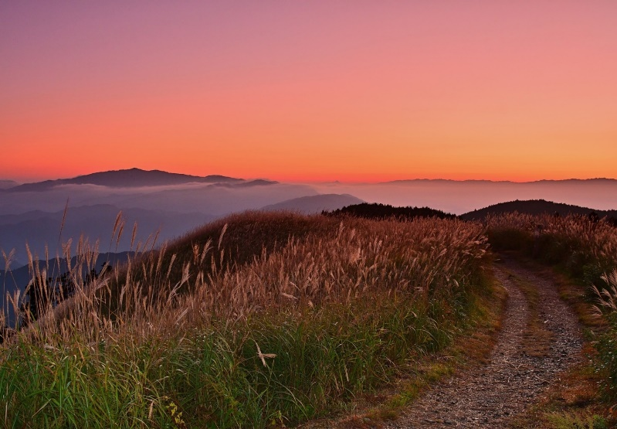
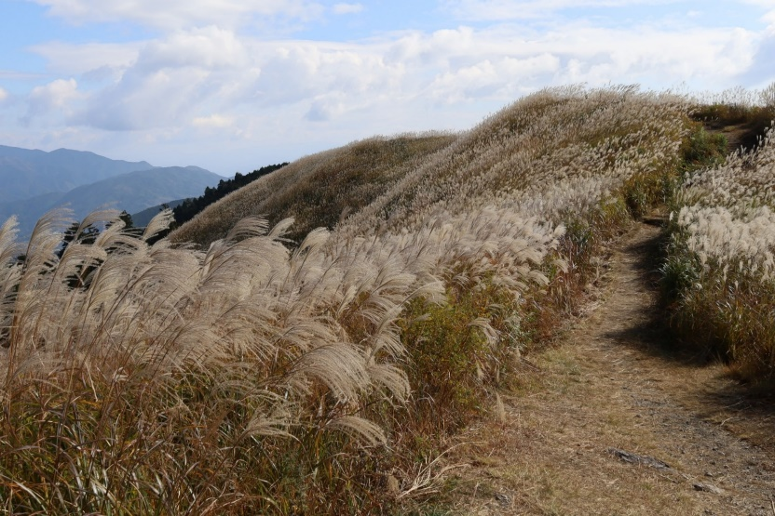
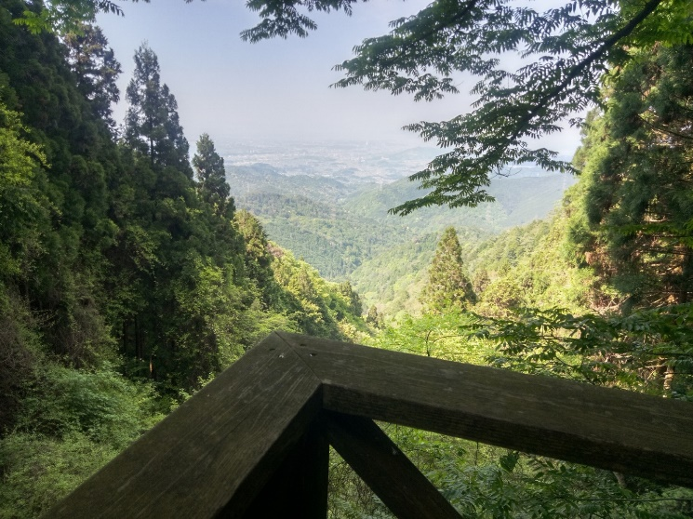
岩湧山
インデックス番号：182（２票） | インデックス番号：183（１票）
インデックス番号：184

Slide 6
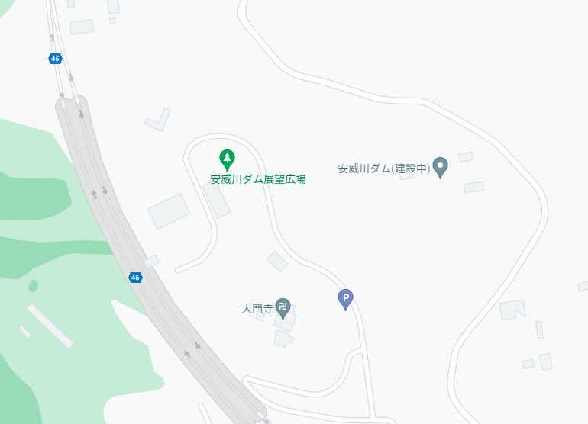
【論点２】 ビュースポットの変更
安威川ダム（インデックス番号：６７番）
変更前
変更後
（引用：Googleマップ）
6

Slide 7
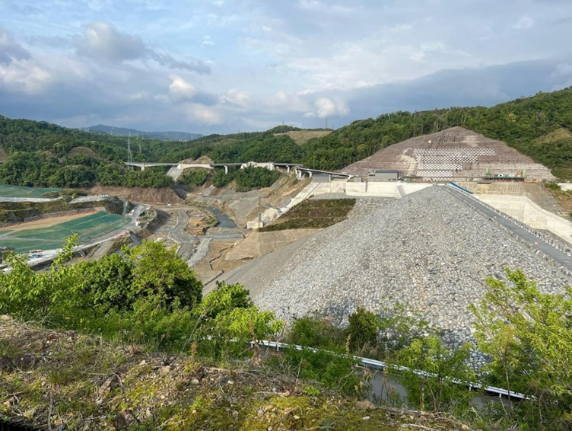
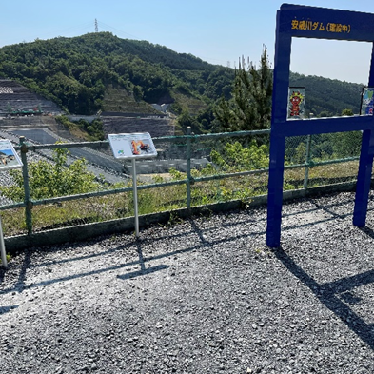
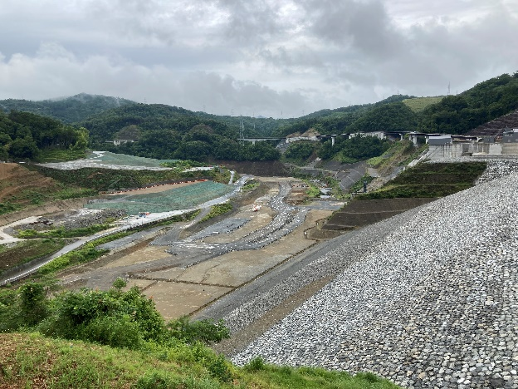
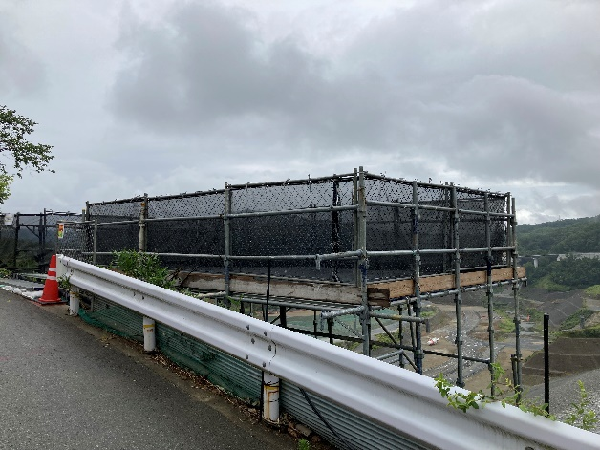
【論点２】 ビュースポットの変更
安威川ダム（インデックス番号：６７番）
〇変更前
【眺望写真】
【視点場写真】
〇変更後
【眺望写真】
【視点場写真】
7

Slide 8
ビュースポットおおさか事前審査の集計結果
② １票のみ投票があったビュースポット ： ２３件
順位順 １／２
 |  | 得票数 |  | 番号 | 景観（視対象） | ビュースポット（視点場） | 視点場の所在 | 景観特性 |  | 備考
 |  |  |  |  |  |  |  | 大項目 | 小項目
 |  | 1 |  | 12 | 大阪まいしまネモフィラ祭りのネモフィラの丘 | 大阪まいしまネモフィラ祭りの敷地内 | 大阪市此花区 | 都市・インフラ特性 | 大規模公園等
 |  |  | 1 | 13 | ネモフィラと大阪湾 | 大阪まいしまシーサイドパーク | 大阪市此花区
 |  | 1 |  | 29 | 天保山大観覧車 | 天保山渡船 | 大阪市北区 | 地形特性 | 海岸
 |  |  | 1 | 30 | 天保山大観覧車 | 天保山渡船 | 大阪市北区
 |  |  |  | 31 | 天保山大観覧車 | 天保山渡船 | 大阪市北区
 |  |  |  | 32 | 天保山大観覧車 | 天保山渡船 | 大阪市北区
１位 |  | 1 |  | 104 | 暗峠 | 国道308号線(暗越奈良街道) | 東大阪市 | 歴史特性 | 歴史的街道
 |  | 1 |  | 21 | イチョウ並木や彫刻 | 御堂筋歩道 | 大阪市中央区 | 都市・インフラ特性 | 広域幹線道路等
２位 |  | 1 |  | 127 | 和泉リサイクル環境公園 | 和泉リサイクル環境公園 | 和泉市 | 都市・インフラ特性 | 大規模公園等
３位 |  | 1 |  | 157 | 夕陽、大和川付け替え地点、世界遺産百下鳥・古市古墳群 | かしわらテラス | 柏原市 | 歴史特性 | 古墳群
４位 |  | 1 |  | 174 | お花見スポット | 河南町 | 河南町 | 歴史特性 | 古墳群
 |  | 1 |  | 51 | 能勢の妙見さんから見た大阪湾 | 星嶺テラス | 能勢町 | 地形特性 | 山並み
 |  | 1 |  | 101 | 室池 | 室池の堤 | 四條畷市 | 地形特性 | 池等
 |  | 1 |  | 122 | くすと本殿 | 百舌鳥八幡宮 | 堺市北区 | 歴史特性 | 寺社仏閣
５位 |  | 1 |  | 129 | 池上曽根遺跡史跡公園の『いずみの高殿』と『やよいの大井戸』 | 池上曽根遺跡史跡公園の敷地内 | 和泉市 | 歴史特性 | その他の歴史的建造物
※網掛けは未選定市町です。

Slide 9
ビュースポットおおさか事前審査の集計結果
② １票のみ投票があったビュースポット ： ２３件
順位順 ２／２
 |  | 得票数 |  | 番号 | 景観（視対象） | ビュースポット（視点場） | 視点場の所在 | 景観特性 |  | 備考
 |  |  |  |  |  |  |  | 大項目 | 小項目
 |  | 1 |  | 50 | 能勢妙見さんの参道にある廃業した旅館、土産物屋さんの景色 | 能勢妙見さんの参道 | 能勢町 | 歴史特性 | その他の歴史的建造物
６位 |  | 1 |  | 85 | 山田池公園花しょうぶ園 | 山田池公園 | 枚方市 | 地形特性 | 自然公園
 |  | 1 |  | 42 | 鶴見緑地内風車 | 鶴見緑地内大池 | 大阪市鶴見区 | 都市・インフラ特性 | 大規模公園等
７位 |  | 1 |  | 111 | 顕証寺の桜 | 久宝寺寺内町 | 八尾市 | 歴史特性 | 寺内町等
 |  | 1 |  | 4 | 中之島の市街地 | 中之島緑道 | 大阪市北区 | 地形特性 | 平野
 |  |  |  | 5 | 中之島の市街地 | 中之島緑道 | 大阪市北区
 |  |  | 1 | 6 | 中之島の市街地 | 中之島緑道 | 大阪市北区
８位 |  | 1 |  | 96 | 文禄堤、京街道と守口宿 | 文禄堤、京街道 | 守口市 | 歴史特性 | 歴史的街道
 |  | 1 |  | 44 | 通天閣 | 阿倍野歩道橋 | 大阪市阿倍野区 | 都市・インフラ特性 | 鉄軌道
９位 |  | 1 |  | 128 | 信太森葛葉稲荷神社の並ぶ鳥居と楠木(御神木)と灯籠 | 信太森葛葉稲荷神社の駐車場から | 和泉市 | 歴史特性 | 寺社仏閣
 |  | 1 |  | 55 | 池田市に存する久安寺本堂 | 本堂北方、回遊式庭園池を見通し本堂を見る | 池田市 | 歴史特性 | 寺社仏閣 | 【事前審査コメント】54番も関連スポットとして含めても良い。
 |  | 1 |  | 155 | みさき公園灯台の夕景 | 長松自然海浜 | 岬町 | 地形特性 | 海岸
１０位 |  | 1 |  | 161 | 石川に架かる玉手橋 | 石川河川敷 | 柏原市 | 都市・インフラ特性 | 橋梁
１票 | （23件） | 1 |  | 168 | ため池に浮かぶ読書の森(松原市⺠図書館)外観 | 読書の森(松原市⺠図書館) | 松原市 | 都市・インフラ特性 | 橋梁
※網掛けは未選定市町です。

Slide 10
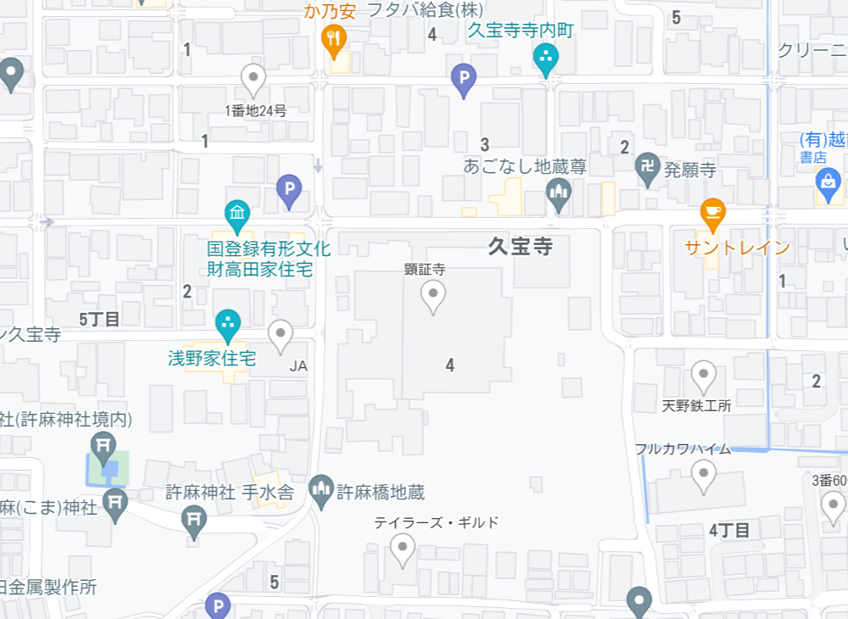
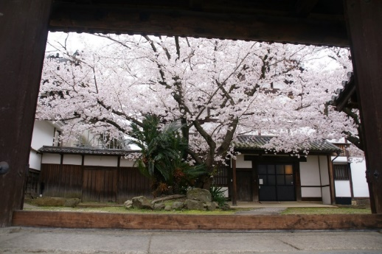
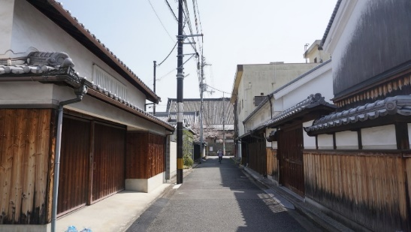
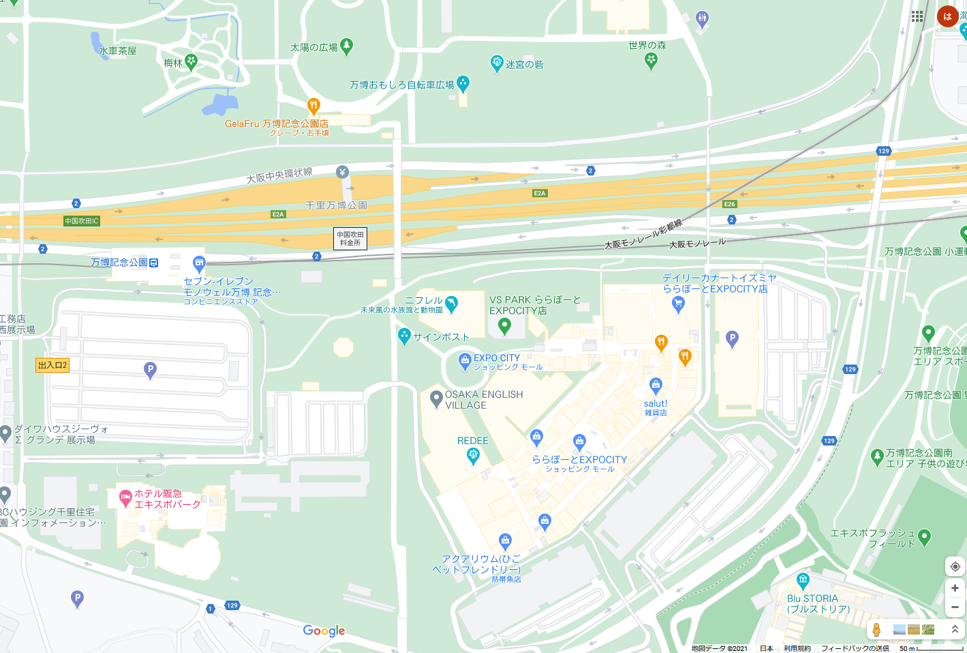
【論点３】 近い位置関係にあるビュースポット
久宝寺寺内町周辺
111番：顕証寺の桜（７位）
110番：顕証寺大屋根と
歴史的なまちなみ
（事前審査２票）
： ビュースポットの位置
（引用：Googleマップ）

Slide 11
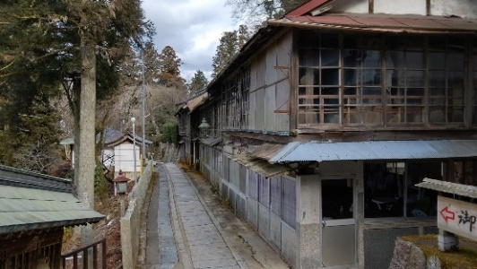
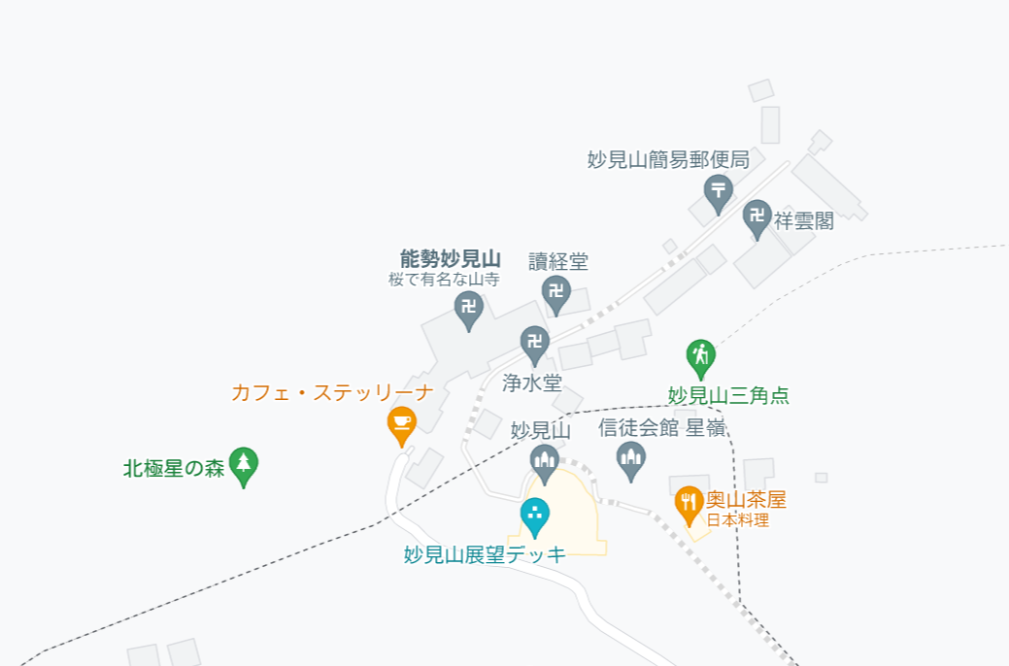
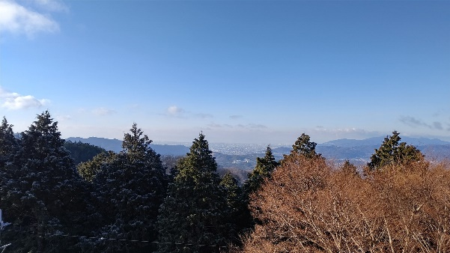
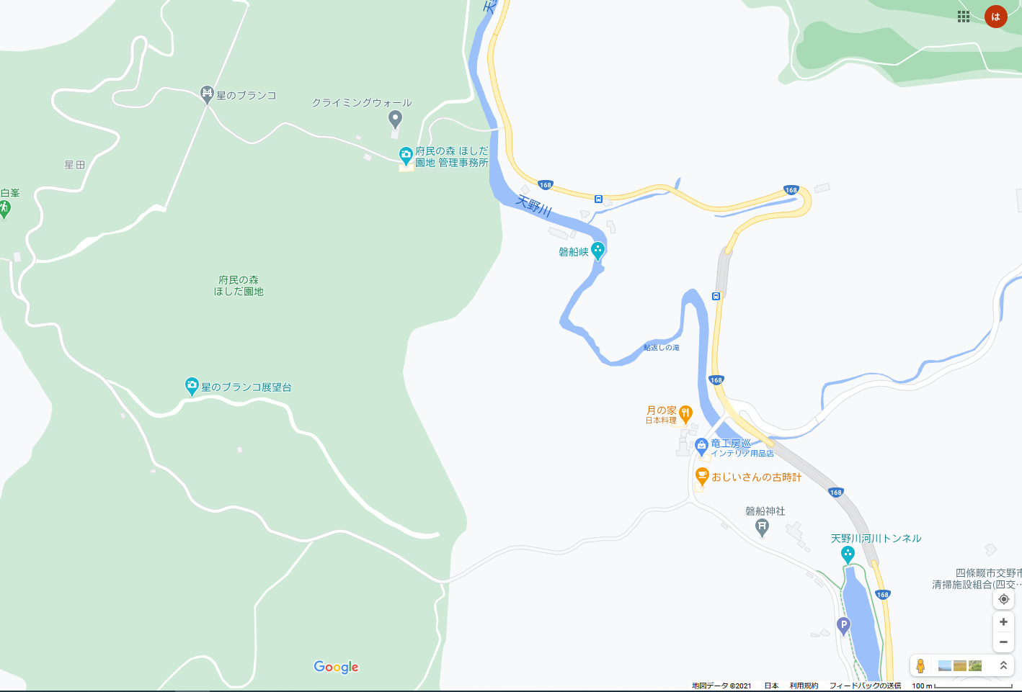
妙見山周辺
５０番：能勢妙見さんの
参道 （６位）
５１番：星嶺テラス （５位）
（引用：Googleマップ）
： ビュースポットの位置

Slide 12
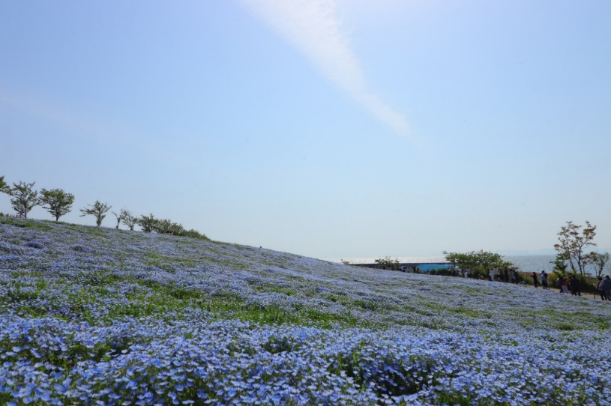
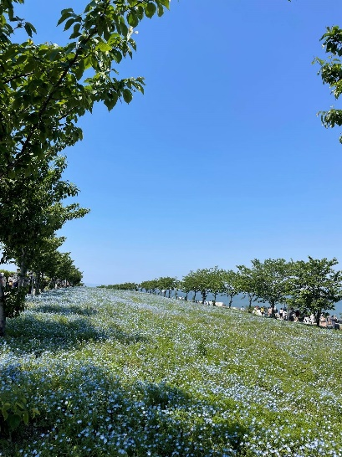
【論点４】 同一箇所としてグルーピングしたビュースポット
大阪まいしまシーサイドパーク（投票順位：１位）
インデックス番号：12 | インデックス番号：13（１票）

Slide 13
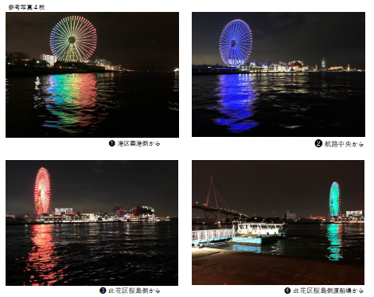
天保山渡船（投票順位：１位）
インデックス番号：29 | インデックス番号：30（１票）
インデックス番号：31 | インデックス番号：32

Slide 14
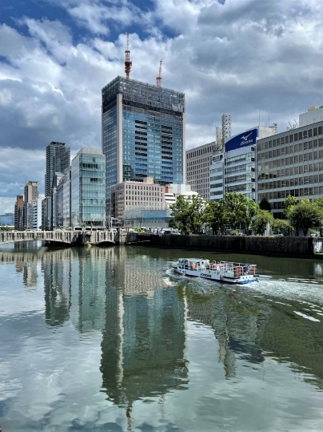
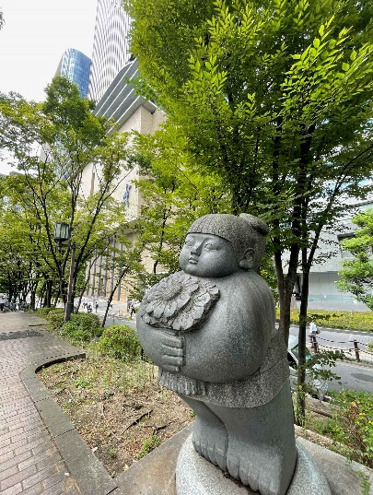
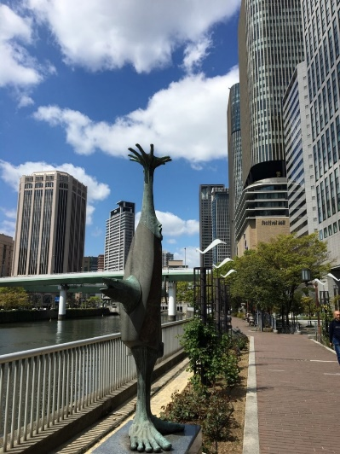
中之島緑道（投票順位：８位）
インデックス番号：４ | インデックス番号：５
インデックス番号：６（１票）

Slide 15
【参考情報】 カテゴリー別の分類
 |  | 複数票 | 単数票 | 合計
カテゴリー別 （※１） （視対象の分類） | 地形特性 （山並み、海岸、平野、中流河川等） | ７ 件 | ６ 件 | １３ 件
 | 歴史特性 （歴史的街道、古墳群、寺内町、城郭等） | ５ 件 | １０ 件 | １５ 件
 | 都市・インフラ特性 （広域幹線道路、鉄軌道、大規模公園、港湾等） | ５ 件 | ７ 件 | １２ 件
 | 土地利用特性 （超高層ビル群、工業用地、大規模建築物等） | １ 件 | ０ 件 | １ 件
（※１） 「都市景観ビジョン・大阪」における 大阪の主な景観上重要な要素 で分類

Slide 16
留意事項等
情報発信を行う際の留意事項（関係者意見）
※番号：５８・５９ （千里川土手）
（豊中市意見）
豊中市で情報発信を行う際、写真に風景と共に飛行機等を入れる場合は、航空会社が分からないように撮影することとしています。
※番号：１３９・１４０ （久米田池）
（岸和田市意見）
両案件につきまして、いずれも木製で出来ていますので、老朽化に伴う改修工事が必要となる場合があります（時期未定）。
※番号：６７ （安威川ダム展望広場）
（茨木市意見）
写真の撮影された展望スポットは現在封鎖されており、近場で仮設の展望スポットが設置されています。封鎖が終わる時期につきましては安威川ダム建設事務所にお問い合わせください。
また、撮影地周辺は茨木市による公園やつり橋などの施設整備が計画されており、R6年度以降供用開始予定です。

Slide 17
※番号：７３ （調子橋）
（島本町意見）
当該ビュースポットは橋梁であり、また、自動車等の往来があるため、景観を眺める際はご注意ください。
付近に駐車場がないため、お越しの際は公共交通機関を利用してください。
※番号：１７３ （大浦ふぁーむ）
（河南町意見）
民有地である農地への侵入等がないよう周知をお願いします。
※番号：１２９ （池上曽根遺跡史跡公園）
（和泉市意見）
令和8年のリニューアルオープンにむけて、一部修繕や未整備部分の工事にとりかかる予定があり、一時的な立ち入り制限を行う可能性があります。
事務局案
留意事項に配慮し、関係者と十分に調整した上で情報発信を行う。

Slide 18
今回選定するビュースポット数について
事前審査終了時点で推薦されたスポットは41か所あり、今回はその内の２５か所程度を予定。

